Slide 1
G21小组
基于微信小程序的
校内图书交易和共享平台
组长：陈昱熹 成员：王敏 马宇轩

Slide 2
CONTENTS
01 PART ONE 问题定义
02 PART TWO 项目简介
03 PART THREE群体定位
04 PART FOUR 可行性分析
05 PART FIVE 需求分析
06 PART SIX 预期目标
07 PART seven 参考资料
08 PART eight 小组分工

Slide 3
问题定义（机遇和挑战）：
在学校这个生活圈当中我们是否曾经遇到过这样的情景：
1：向高年级的借阅教材，参考资料
2：每学期下来有许多闲置的图书；（教材、刊物）
3：想看的书籍有很大部分无法在图书馆借阅，购买将会花大量的钱；
。。。。。。
面对以上的问题而我们小组在作为“受害者”的同时，便提出了我们的项目：

Slide 4


1
项目简介：
本项目将采用瀑布模型的软件过程方法，以及3人民主制程序员组形式。预期将实现以下功能：
本项目中的微信小程序名称暂定为“书来书往”。
1：同学们的书（eg：教材）在这个小程序中可以实现二手转卖，方便低年级与高年级之间教材或图书的交流
主要实现：课本的二手转出或借出；
2：同学们和老师们闲置书本实现交易或共享。每个人之间的阅读需求不同，可根据自己的需求对心仪的图书进行选择，从而和拥有者直接联系，借阅或售出。

Slide 5
群体定位：
我们定位的群体是城市学院的学生和老师，主要是学生为主。
在城市学院这个小范围内的物质交流和交换，可以节省运输费用，并且，使用者之间可以更加简单方便的沟通交流，
在这个群体当中，用户和用户之间也可以更容易的建立信任，不需像在大型的购物网站当中那样，多重对比，多方咨询，决策变得更加的简单。

Slide 6
可行性分析（我们为什么选择“小程序”）：
具体：小程序可行性研究分析(1).docx
1、最大的优势：巨大的流量入口
（1）公众号绑定小程序后，在公众号的介绍介面可可以直接打开小程序。
（2）可以直接向朋友或群聊推荐微信小程序，将微信的流量转换为有价值的流量。
2、可实现交易物的展示、搜索、客服、评论等功能
（1）可根据需求设计首页菜单栏
（2）可根据目录分类进行筛选
（3）可根据用户需求进行相应的产品搜索
（4）可显示产品的具体详情，图片、方字、价格等
（5）可运用代码实现交易物品的批量上传
（6）相当于一个简易版的超级APP

Slide 7
3、相较于网页方便快捷
（1）可以和微信公众号绑定，将微信和公众号的客户引流到小程序
4、注册方便
目前可在所绑定的公众号中快速注册小程序。
流程：管理员扫码认证→复用原创建微信公众号资质→未被公众号使用过的邮箱→设置小程序的管理员→提交
弊端：
5、目前还不能实现的功能
（1）PC端不能进行登录
（2）目前还不具备添加外链功能
（3）案例展示和公司资质等需要建立独立的页面，不能像网站一样直接显示在首页
6、在使用上还存在弊端
（1）电脑端不能登录
（2）浏览速度较APP是比较慢的
（3）小程序回到微信聊天介面需重新打开

Slide 8
经过综合小程序的功能、优劣势及使用等多方面综合分析，发现小程序目前虽然还不具备APP的全部功能，但这个简易版的APP应用号可以满足我们的项目需求，现开发门槛低、成本低，故选择小程序。

Slide 9
需求分析验证
用户层面需求：
经初步小范围调查，在我们身边包括自身确实存在有书籍借用不便，无处借书、价格昂贵等现象。
作为需求方，用户需要一个能够方便直观的书籍平台来满足自己的需求，比如借一本记满笔记的课本。
作为供给方，用户可以将自己闲置的图书上传至平台，包括书的名称，图片，发行版本等，并可以选择有偿或是无偿提供。

Slide 10
需求分析
开发设计层面：
我们所要设计开发的微信小程序正是想实现这样一个平台，每一个用户在平台中即是买家也是卖家。该平台预计设计实现有用户信息注册绑定，书籍分类上传，用户个人主页，小程序主页。
正常情况下，供需平衡，双方按照流程进行即可。
若平台暂无所需求的书，用户可提出需求，平台公布需求。当平台检测到有该书籍被上传时，推送消息至用户。
该小程序目前不设计提供程序内交易，需靠双方经留言板初步交涉，确认需求后，平台外沟通联系，并约定交易，没有中间商赚差价。

Slide 11
需求分析
将来可能增添的功能：
可选择平台代交易/个人交易
完善个人主页
添加聊天窗口
添加漂流书屋模块

Slide 12
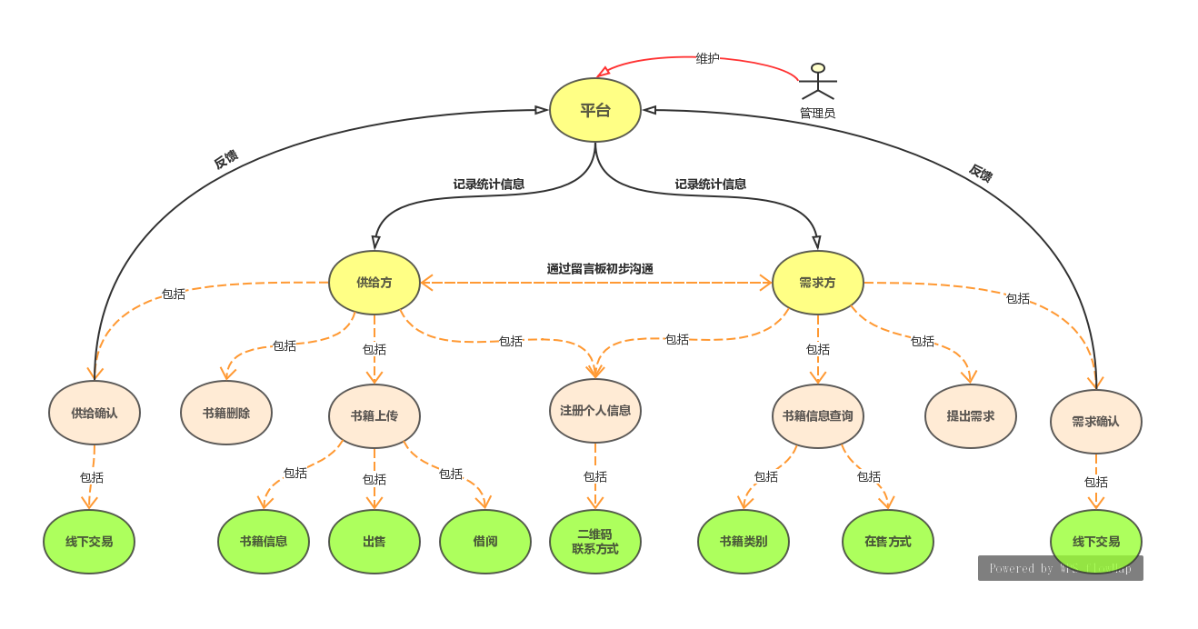
需求分析

Slide 13
预期目标：
预期目标一 获得了一定的用户数，大家关注到这个平台当中，可通过微信用户授权，愿意在这个平台当中分享自己的书籍。
预期目标二 用户开始使用这个平台，在这个平台中完善个人信息之后，上传自己的书本，售出或是借出。
预期目标三 用户可以选择自己喜欢的或需要的书本，联系借家或卖家，进行购买或是交换。
平台真真切切的方便了大家，实现了资源的再次使用，做到了资源不浪费

Slide 14
【1】
微信开发者工具：
在开发语言层面小程序与传统的网页差别不大：是使用JavaScript 脚本语言编写逻辑代码、使用类似于HTML的WXML来描述页面的结构、使用类似于CSS的WXSS来描述节点的样式，
但是由于小程序渲染和逻辑分离的运行机制与传统的网页存在差异，所以无法使用传统的网页的开发调试工具，因此我们推出了小程序开发生态一站式IDE——微信开发者工具。开发者可以借助微信开发者工具完成小程序的代码开发、编译运行、界面和逻辑调试、真机预览和提交发布版本等功能。
微信开发者工具是一个基于nw.js ，使用node.js、chromium以及系统API来实现底层模块，使用React、Redux等前端技术框架来搭建用户交互层，实现同一套代码跨Mac和Windows 平台使用。

Slide 15
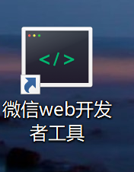
参考资料：
[1]微信公众平台《小程序开发指南》
https://developers.weixin.qq.com/ebook?action=get_post_info&docid=0008aeea9a8978ab0086a685851c0a
[2]微信小程序：机遇与挑战并存[J]. 匡文波. 新闻论坛. 2017(02)
[3]微信小程序应用探析[J]. 刘红卫. 无线互联科技. 2016(23)
[4]基于微信小程序的高校二手物品交易和共享平台的搭建[[J]. 曾倩. 昆明理工大学. 2019(18)
[5]软件工程导论[M]. 清华大学出版社, 张海藩.牟永敏, 2013
[6]使用工具：微信web开发者工具

Slide 16
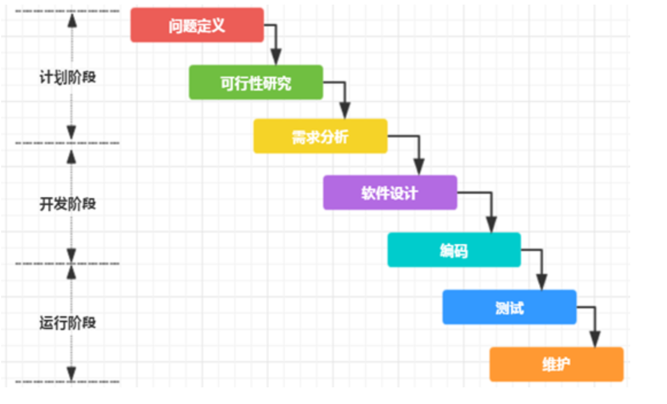
[7]使用模型：瀑布模型

Slide 17
小组分工：
陈昱熹：PPT的制作，问题分析，软件设计；
王敏：PPT的审核，可行性分析，软件设计；
马宇轩：PPT的审核，需求分析，软件设计；

Slide 18
THANK YOU FOR WATCHING
感谢聆听！

